Slide 1
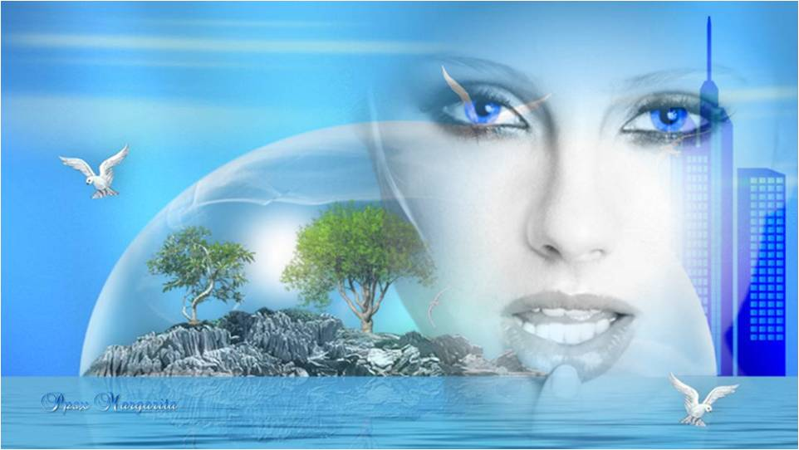

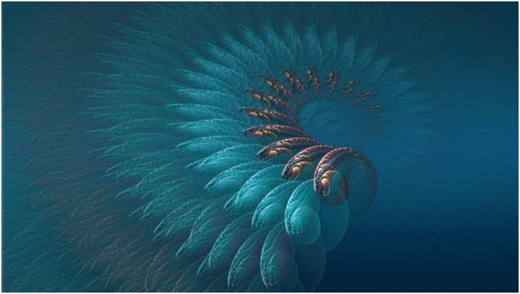

La voz

Slide 2
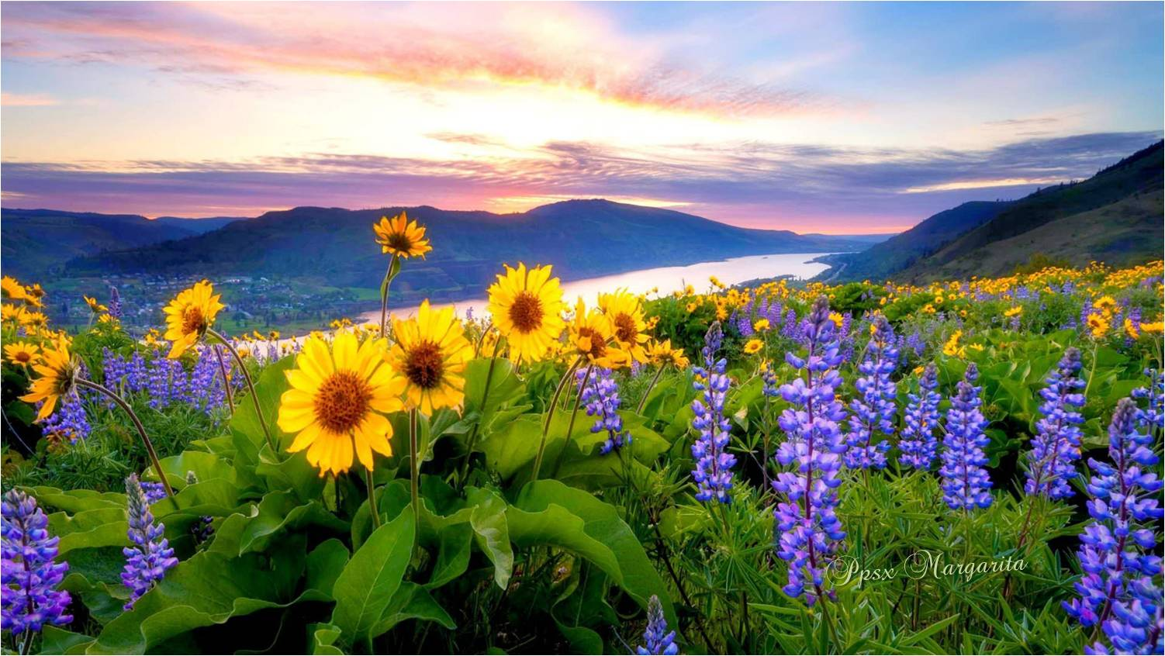

Slide 3
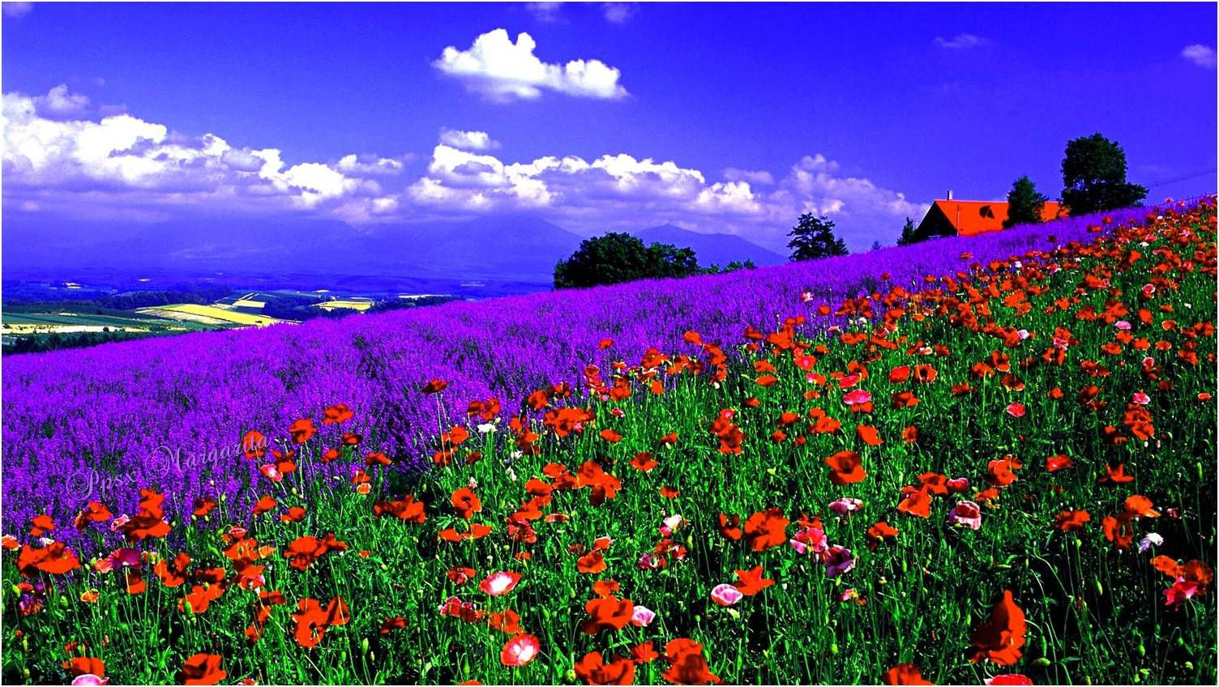
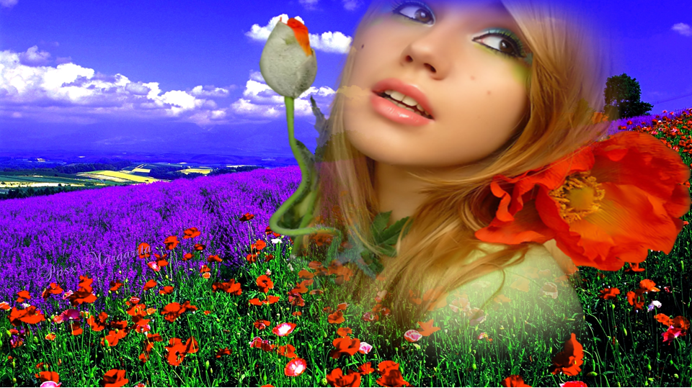
Quisiera ponerle voz a la esperanza.
A la esperanza

Slide 4
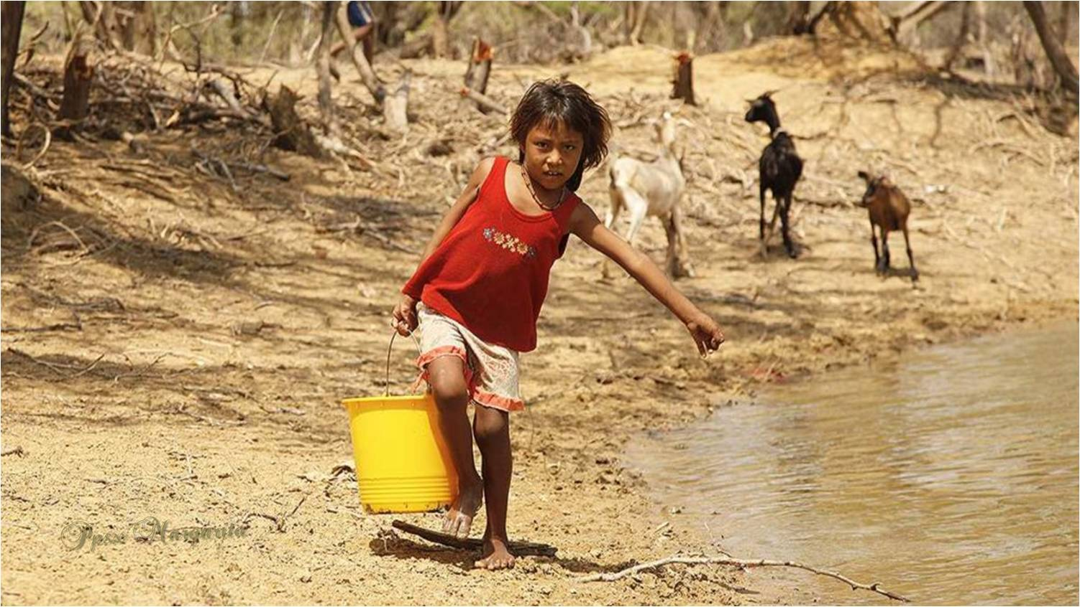
A los que no tienen voz.

Slide 5
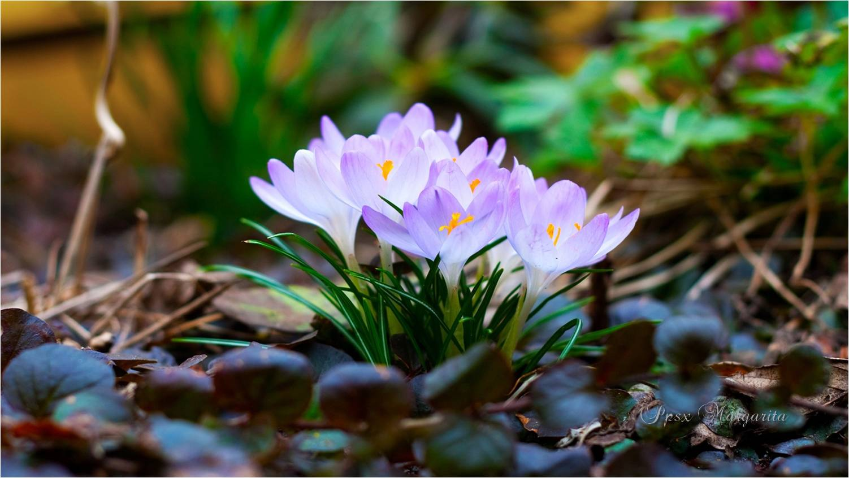

Slide 6


A los que sueñan con un mundo mejor lleno de paz y de amor.
Quisiera ponerle voz

Slide 7
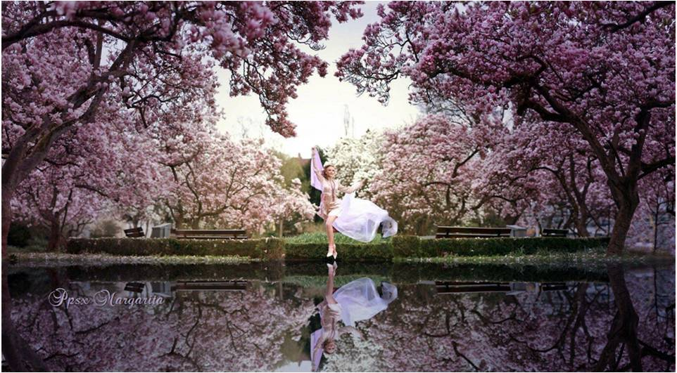

Slide 8
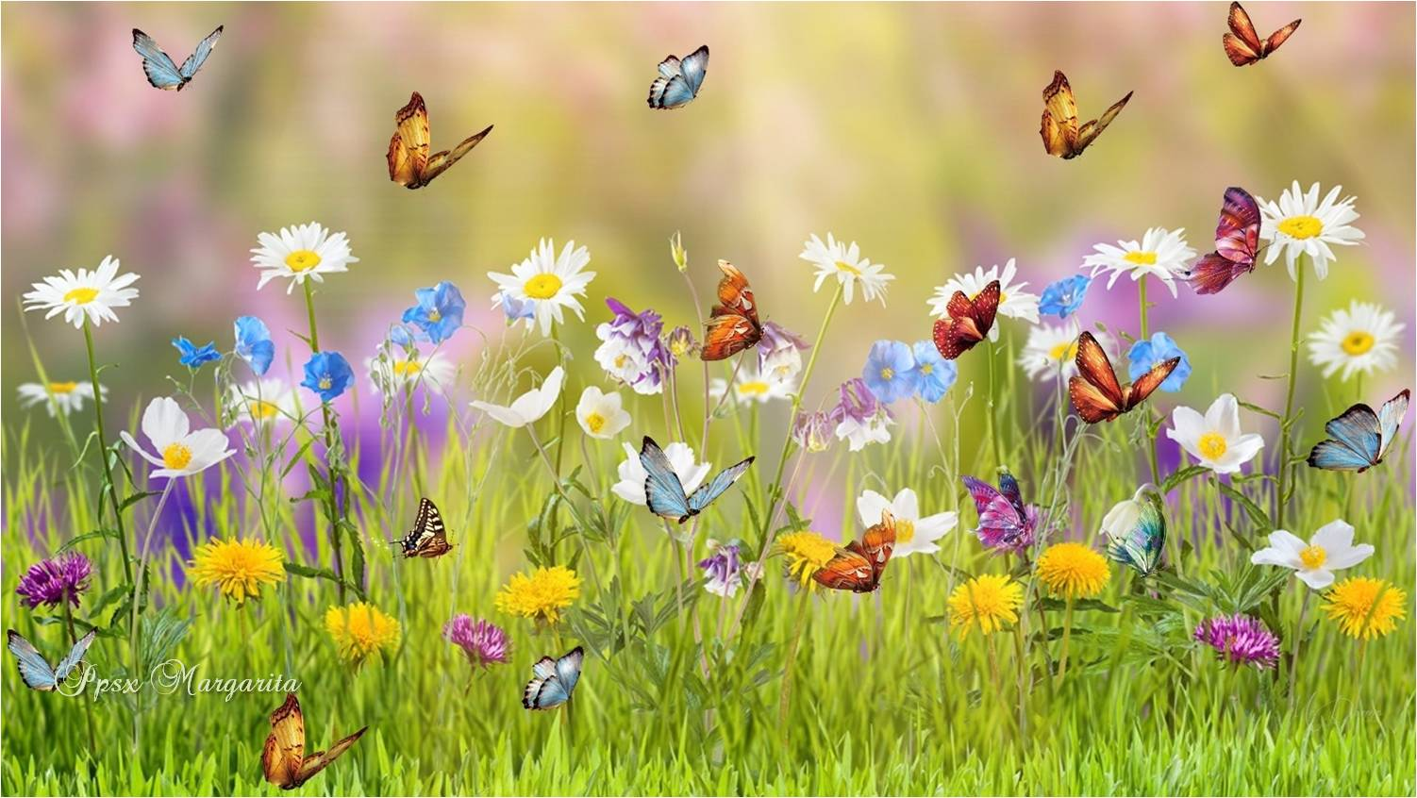
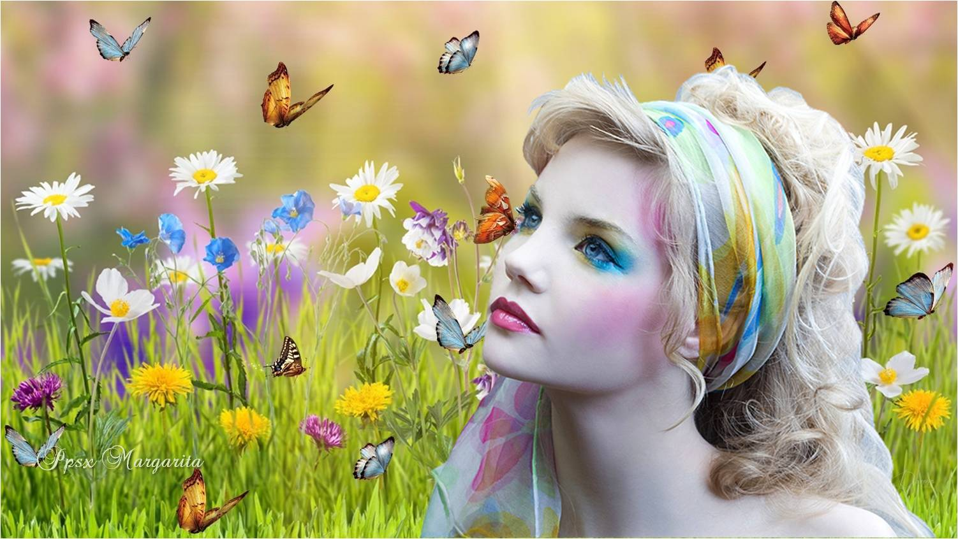
A los sentimientos nobles que cada ser humano llevamos en nuestro interior
Quisiera ponerle voz

Slide 9
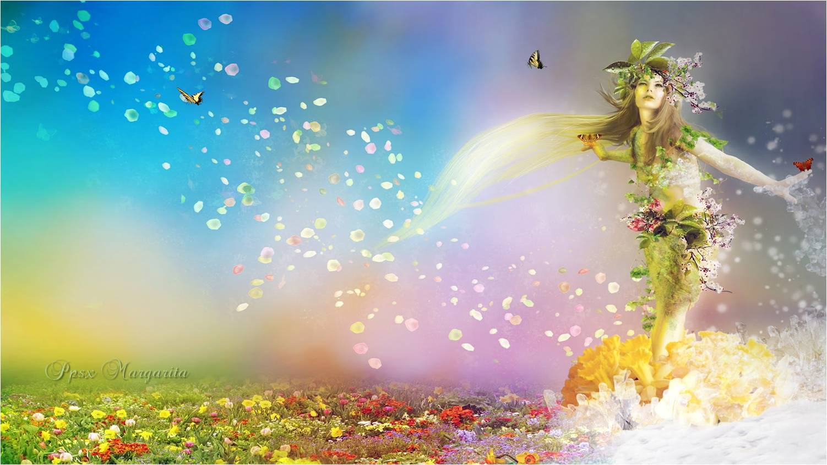

Slide 10
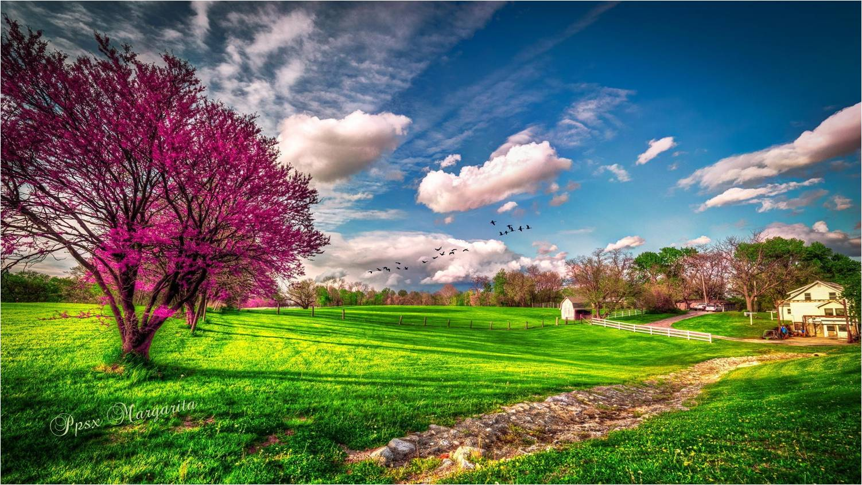
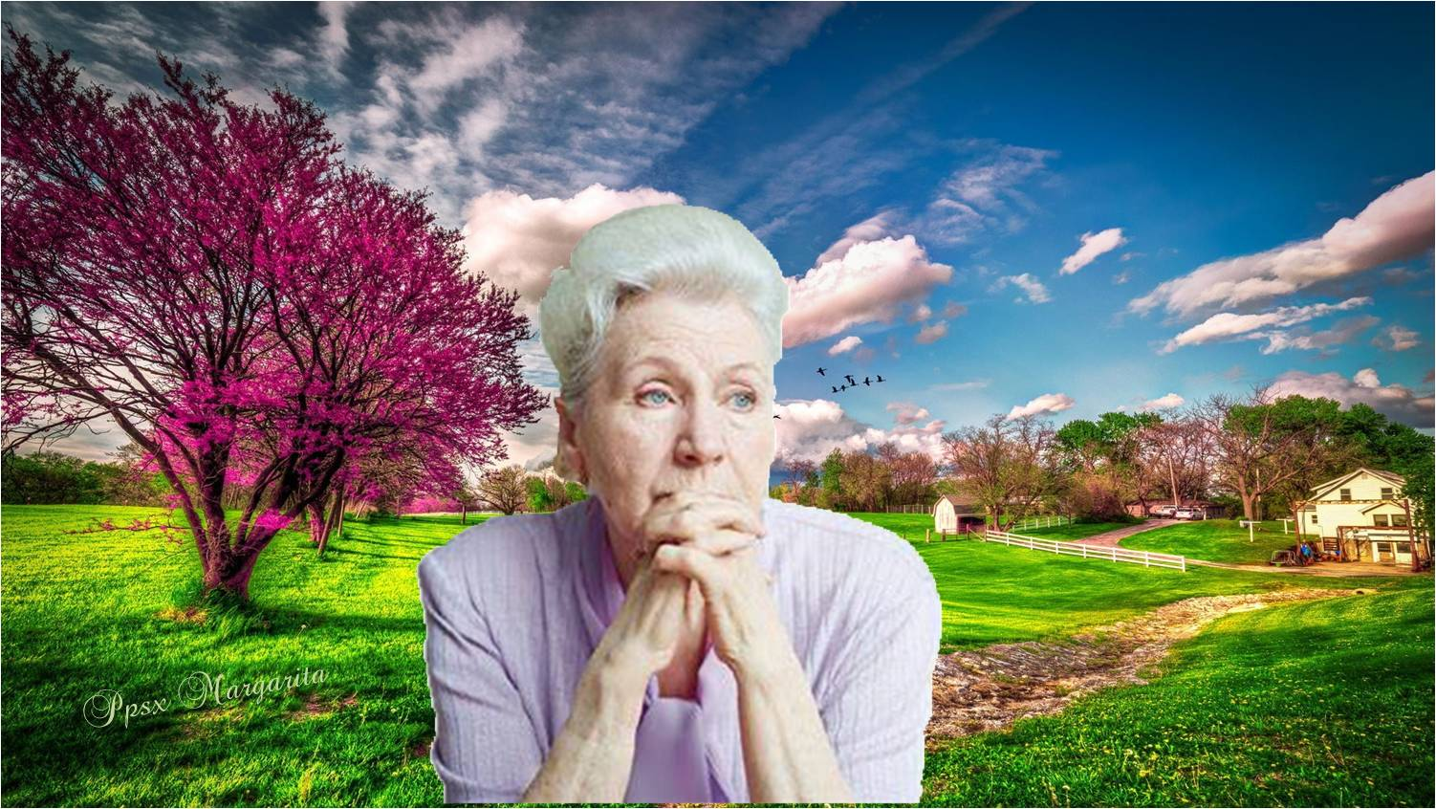
Quisiera ponerle voz
A los que viven en soledad

Slide 11
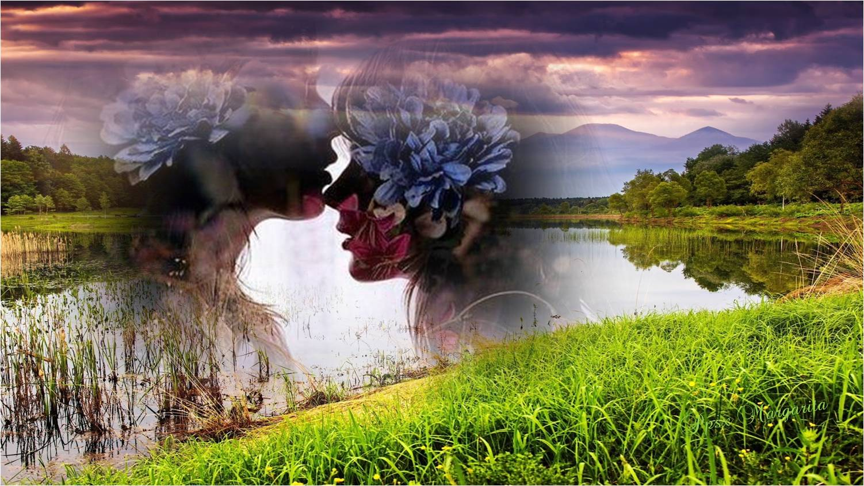
Y hablarles de esperanza.

Slide 12
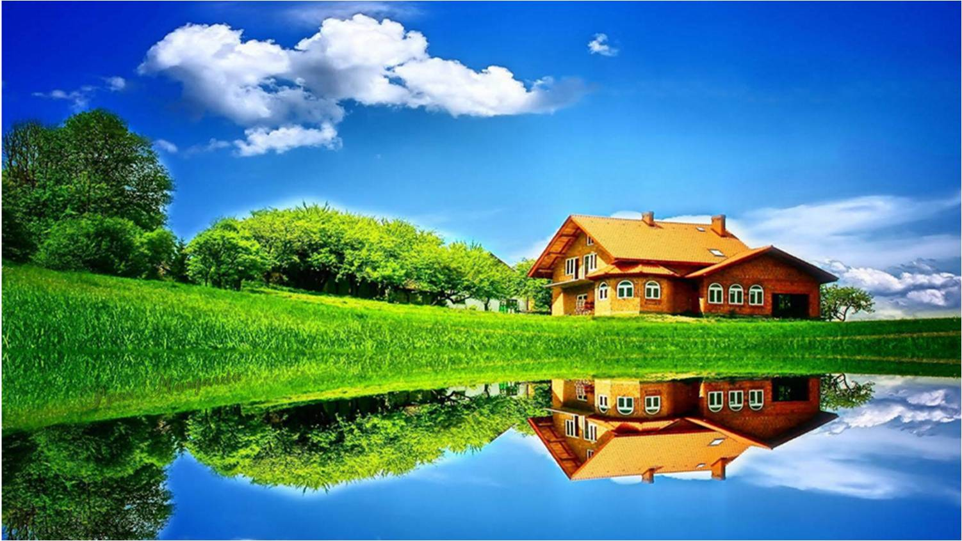

Slide 13
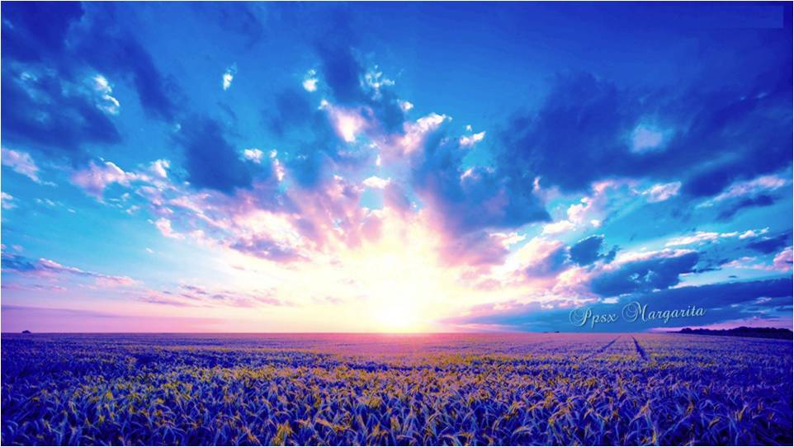
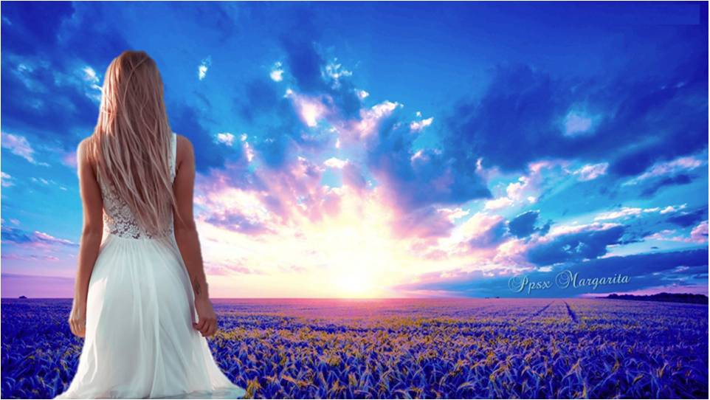
Quisiera ponerle voz
A los que saben apreciar la grandeza que hay en cada amanecer,

Slide 14
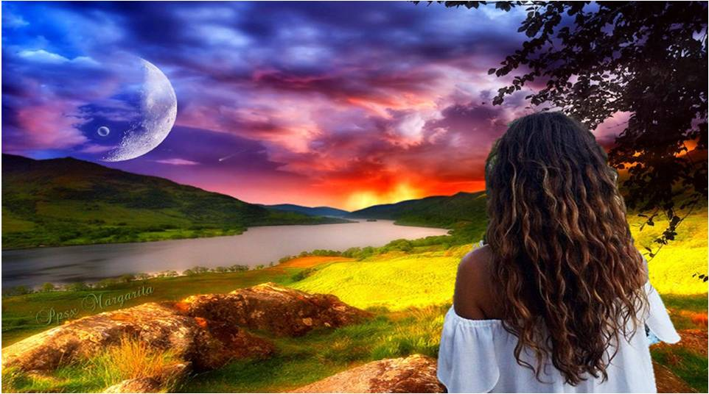
En cada anochecer.

Slide 15
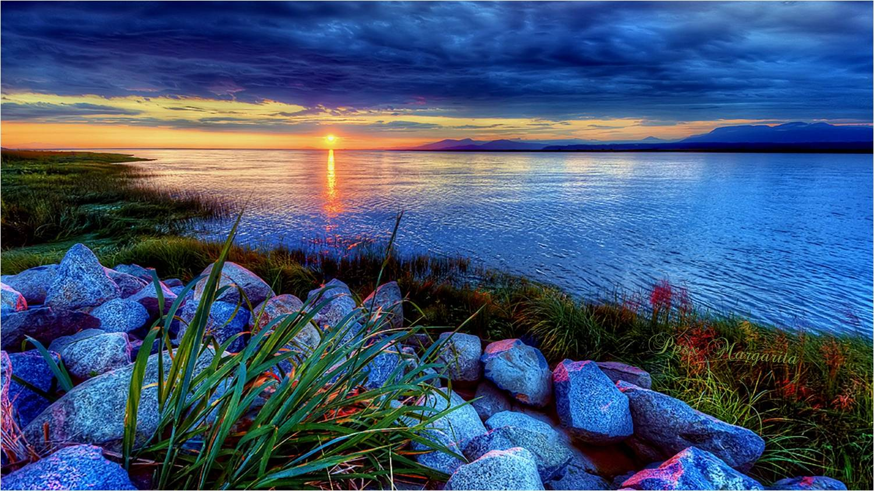

Slide 16
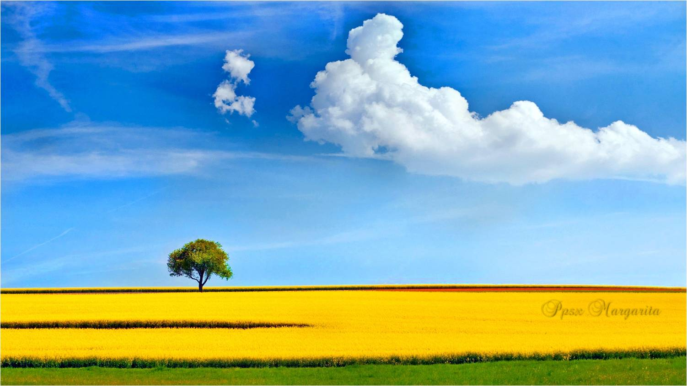

A la solidaridad
Quisiera ponerle voz

Slide 17
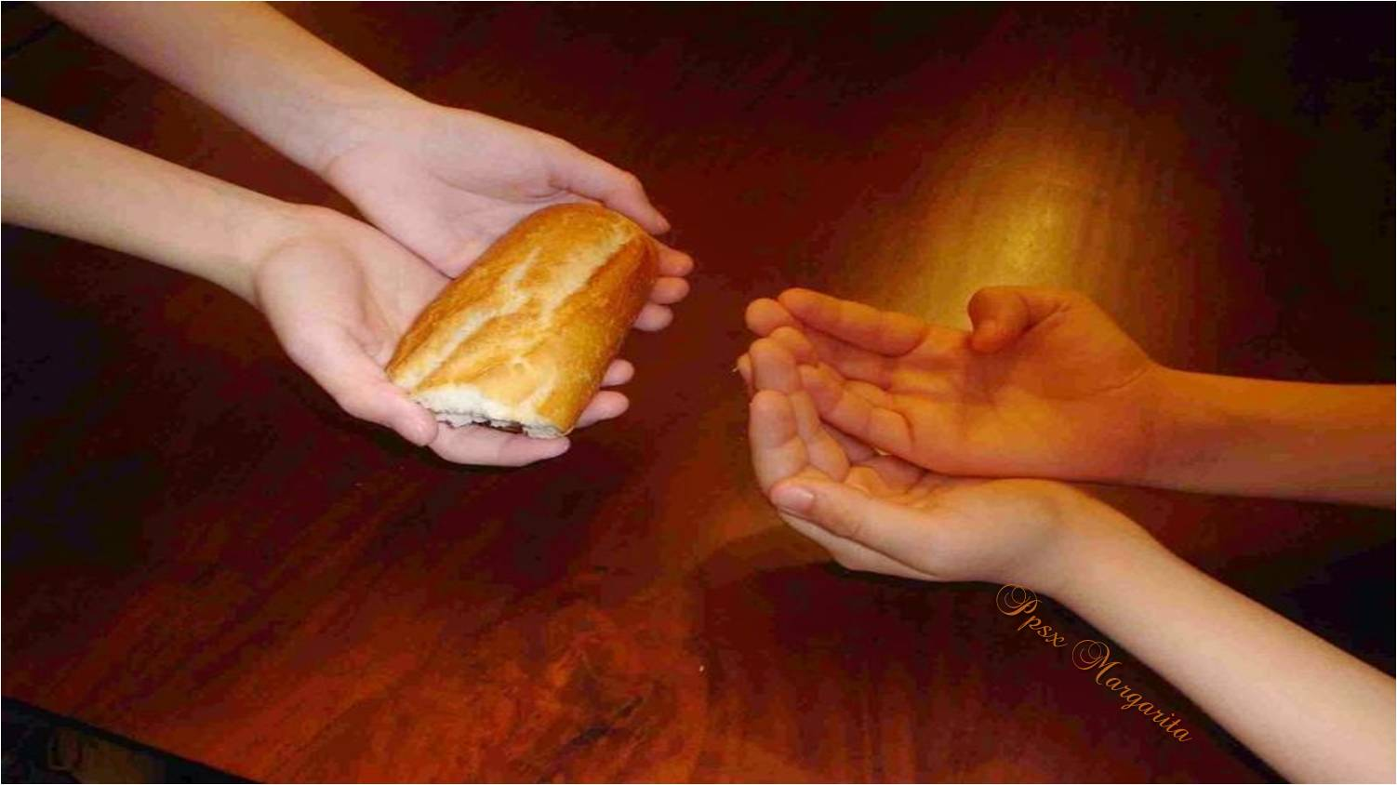
A los que dan sin esperar nada a cambio.

Slide 18
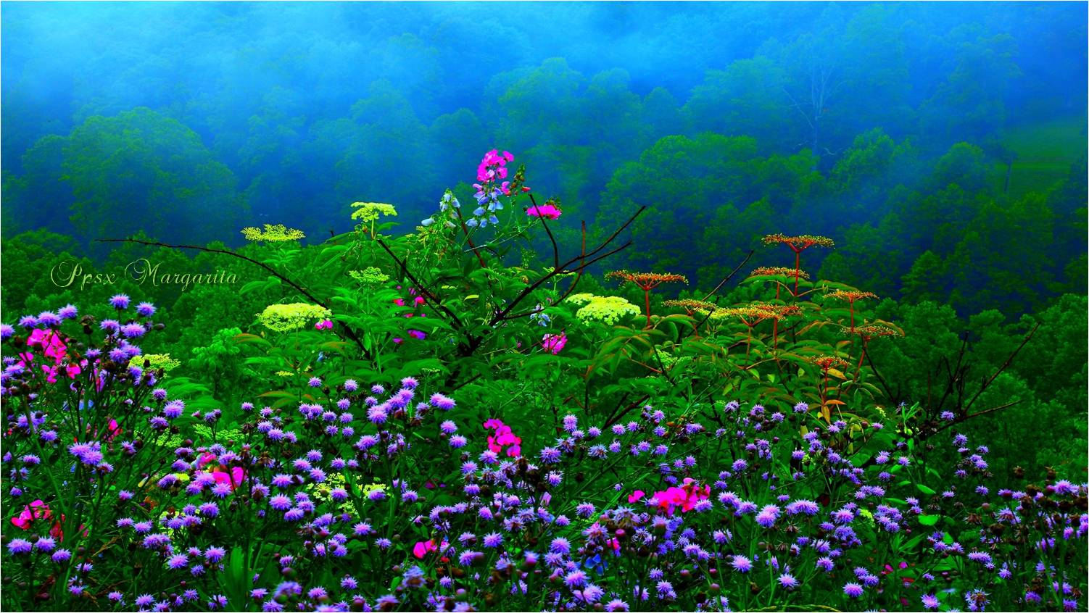

Slide 19
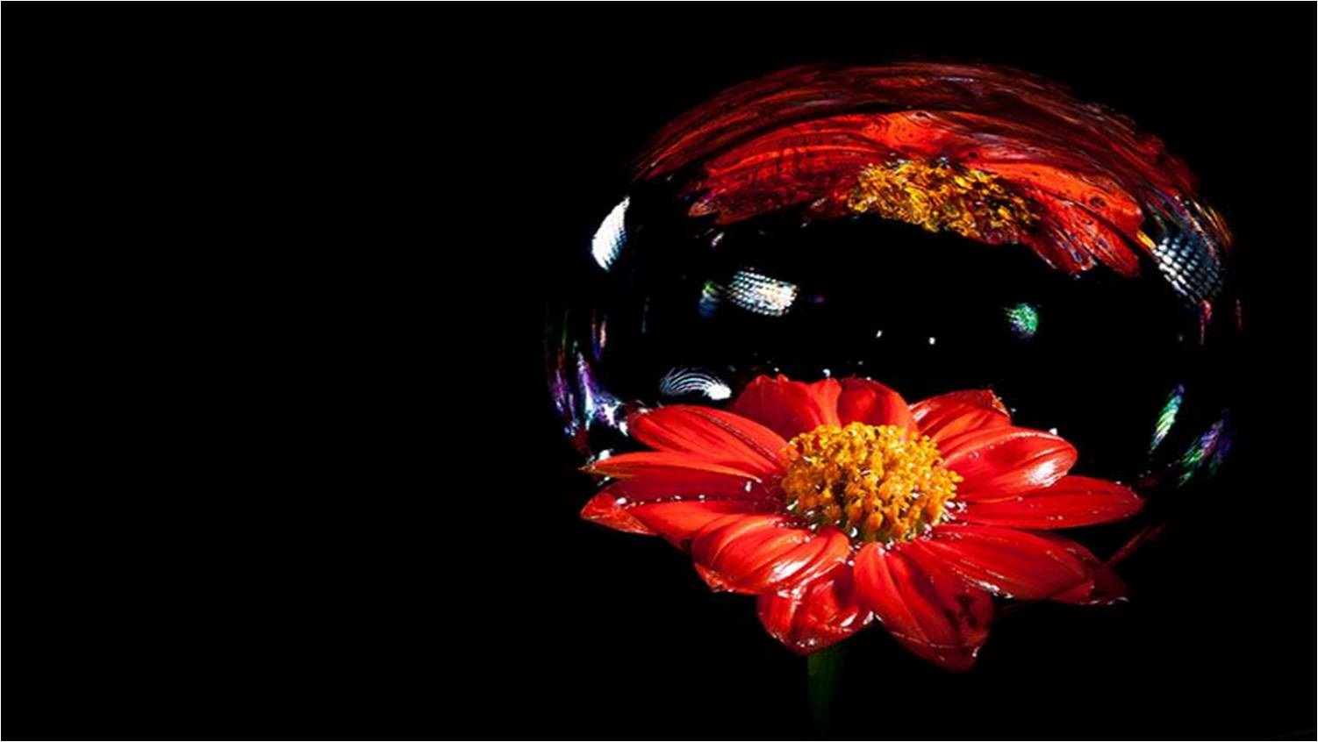

Música: Andrea Berg
Wo Liegt das Paradies
Septiembre 2020
Autora: Mari Carmen Martínez
Margarita

Slide 20









¿Te ha gustado?
Puedes ver más entrando
Aquí
Además puedes recibir powerpoints en tu correo electrónico suscribiéndote aquí:
Esta presentación powerpoint ha sido creada y compartida única y exclusivamente para mispps.com

